Slide 1
TSP Proceso de desarrollo en equipo Reunión de postmortem
Los_PRO
<D15010347> <Araceli Triana Hernández>
<D15010340 > <Heber Blas Cruz Rodríguez>
< D15010350> <Antonio Castillo Castañeda>
< D15010355> <Luis Gerardo Alarcón Ríos>
< D15010352> <Johana Karime Martínez Herrera>

Slide 2
Panorama de proyecto
El proyecto Gestión de Titulación Integral tiene como fin apoyar al Departamento Académico en la gestión del proceso de titulación, mediante un sistema web que sea capaz de administrar la documentación en todas las fases del proceso, facilitando y delimitando las actividades de los roles involucrados.

Slide 3
Seguimiento de plan
Tarea | Tiempo planeado | Tiempo real | Fecha planeada | Fecha real | Responsables
Login | 19:30 | 19:17 | 28/12/19 | 09/12/19 | ATH, LGAR
Revisión de Lanzamiento | N/A | 1:04 |  | 11/11/19 | ATH
Requerimiento de negocio
Generar Requerimiento de negocio | 1:30 | 1:02 | 9/11/19 | 4/11/19 | JKMH ATH
Revisión de requerimientos de negocio | 1:00 | 00:16 | 9/11/19 | 6/11/19 | JKMH ATH HBCR LGAA ACC

Slide 4
Gestión de cuentas
Requerimiento de Usuario | 5:00 | 5:13 | 16/11/19 | 13/11/19 | JKMH HBCR
Requerimientos funcionales, no funcionales | 5:00 | 7:39 | 23/11/19 | 19/11/19 | JKMH HBCR
Revisión de requerimientos | 2:30 | 0:08 | 23/11/19 | 19/11/19 | JKMH HBCR
Diseño | 8:00 | 4:08 | 7/12/19 | 26/11/19 | JKMH HBCR
Revisión de diseño | 3:00 | 0:23 | 14/12/19 | 2/12/19 | JKMH HBCR
Implementación | 12:00 | 0:32 | 4/01/20 | 7/12/19 | JKMH HBCR
Pruebas | 7:30 | 0:23 | 11/01/20 | 9/12/19 | JKMH HBCR

Slide 5
Solicitud de titulación
Revisión de diseño | 4:00 | 0:17 | 14/12/19 | 7/12/19 | JKMH HBCR
Pruebas | 7:30 | 0:13 | 25/01/20 | 9/12/19 | JKMH HBCR
Creación de Modelo de Base de Datos | ----- | 0.41 | -------- | 08/12/2019 | LGAR, ATH
Requerimientos de usuario | 7:30 | 1.29 | 16/11/2019 | 16/11/2019 | LGAR, ATH
Requerimientos funcionales, no funcionales | 6:00 | 2:03 | 30/11/2019 | 24/11/2019 | LGAR, ATH
Diseño | 9:00 | 2:07 | 14/12/2019 | 03/12/2019 | LGAR, ATH
Implementación | 14:00 | 3:08 | 04/01/2020 | 9/12/2019 | LGAR, ATH
RN-Revisión de requerimientos de negocio | 1:00 | 0:05 | 7/12/19 | 2/12/19 | HBCR

Slide 6
GC-Requerimientos de usuario | 5:00 | 2:17 | 9/11/19 | 18/11/19 | HBCR, JKMR
GC-Requerimiento funcionales, no funcionales | 5:00 | 2:26 | 16/11/19 | 19/11/19 | HBCR, JKMH
GC-Revisión de requerimientos | 2:30 | 0:41 | 23/11/19 | 19/11/19 | HBCR, JKMH
GC-Diseño | 8:00 | 8:57 | 7/12/19 | 2/12/19 | HBCR, JKMH
GC-Revisión de diseño | 3:00 | 0:08 | 25/01/20 | 9/12/19 | HBCR, JKMH
GC-Implementación | 12:00 | 0:27 | 21/12/19 | 9/12/19 | HBCR, JKMH
GC-Pruebas | 7:30 | 0:26 | 4/01/20 | 9/12/19 | HBCR, JKMH
ST-Revisión de diseño | 4:00 | 0:47 | 28/12/19 | 9/12/19 | HBCR, JKMH
ST-Pruebas | 7:30 | 0:20 | 18/01/20 | 9/12/19 | HBCR, JKMH

Slide 7
Revisión de requerimientos de negocio | 1:00 | 0:10 | 9/11/19 | 10/11/19 | ACC
Requerimientos de usuario(registro de proyecto) | 5:00 | 1:57 | 16/11/19 | 16/11/19 | ACC
Requerimientos funcionales y no funcionales (registro de proyecto) | 5:00 | 0:44 | 23/11/19 | 24/11/19 | ACC
Revisión de requerimientos(Registro de proyecto) | 5:00 | 1:29 | 21/12/19 | 2/12/19 | ACC
Diseño(Registro de proyecto) | 10:00 | 2:29 | 14/12/19 | 27/11/19 | ACC
Revisión de diseño(Registro de proyecto) | 4:00 | 0:45 | 28/12/19 | 9/12/19 | ACC
Implementación(Registro de proyecto) | 14:00 | 0:43 | 18/01/20 | 9/12/19 | ACC

Slide 8
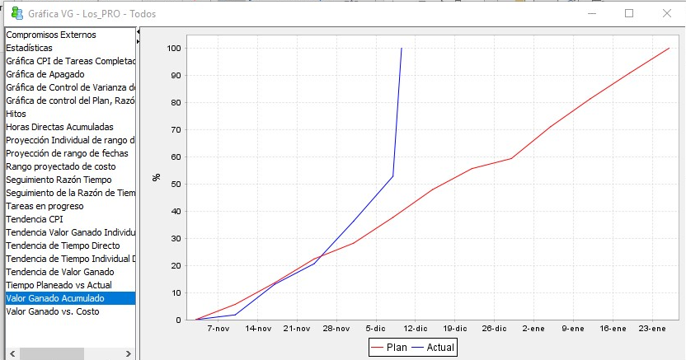
Avance de proyecto (1) Gráfica de valor ganado acumulado
Pegar aquí la gráfica de valor ganado acumulado / apagado (burndown)

Slide 9
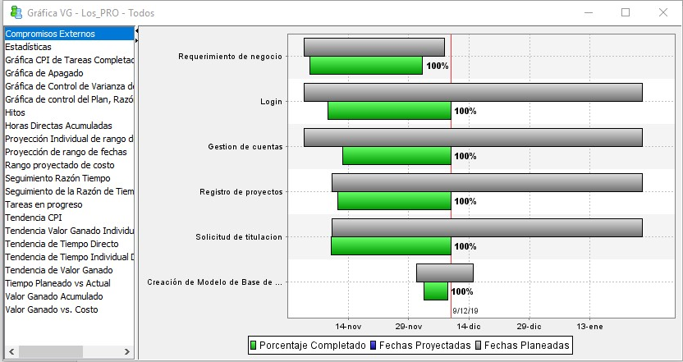
Avance de proyecto (2) Gráfica de compromisos cumplidos
Pegar aquí la gráfica de compromisos cumplidos

Slide 10
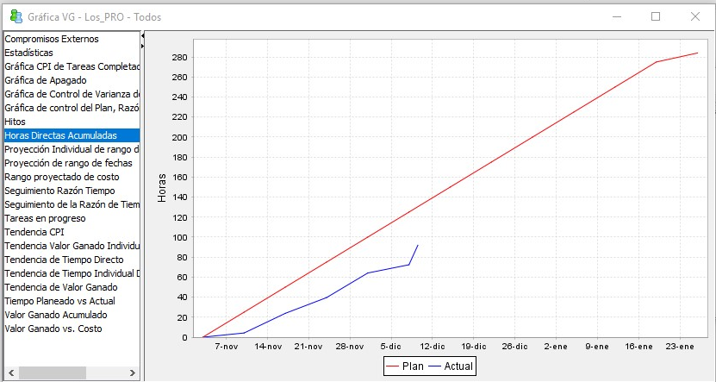
Avance de proyecto (3) Gráfica horas directas acumuladas
Pegar aquí la gráfica horas directas acumuladas

Slide 11
Principales problemáticas
Actividades externas que interrumpieron el correcto avance.
Postergar las actividades hasta el final de la fecha planeada.
Falta de comunicación en el equipo en el proceso desarrollo.
No cumplir con el compromiso pactado al iniciar el proyecto.

Slide 12
Lecciones aprendidas
Fortalezas
Debilidades → áreas de mejora
El compromiso demostrado por cada uno de los integrantes del equipo.
La responsabilidad en cada una de las tareas asignadas.
Trabajo de módulos en pares de integrantes.
Buena comunicación dentro del equipo
Herramientas disponibles para avance rápido del proyecto
Falta de conocimientos por las herramientas utilizadas.
Distribución de la carga de trabajo a lo largo de la semana
Comunicación entre los integrantes del equipo
Falta de tiempo por parte de algunos integrantes para desempeñar las actividades que requieren concentración.
Planes imprevistos que ocasionan retrasos en las reuniones de avance.

Slide 13
Seguimiento de riesgos
Actividades externas que impidan la realización de las tareas asignadas
Que el equipo de cómputo no tenga un rendimiento óptimo con las herramientas de desarrollo provocando retrasos en la realización de las tareas
No cumplir con los tiempos establecidos y retrasar el desarrollo del proyecto
Que se dañe o se pierda información
Realizar las tareas en los tiempos libres a lo largo de la semana
Probar y elegir las herramientas adecuadas antes del desarrollo
Analizar en la reunión de avances cuidadosamente los componentes a desarrollar para estudiar los aspectos técnicos desconocidos
Subir los cambios en el repositorio al finalizar cada sesión de trabajo
Informar al lider del equipo sobre lo ocurrido. Compensando con horas extras y asignar actividades pendientes a otro integrante
Conseguir equipos de cómputo
Reasignar tareas, solicitar asesorias
Restaurar el último respaldo del repositorio
09/12/2019
09/12/2019
09/12/2019
09/12/2019
No presentado
No presentado
Controlado
Controlado

Slide 14
Seguimiento de calidad
Producto | Tamaño (Pag o LOCs) | # Defectos | Densidad de defectos
Requerimiento de Negocio | 1 Pag | 1 | 1
DOCUMENTOS |  |  | En documentación= no. defectos/ no. paginas
CODIGO |  |  | En código = no. Defectos/LOC*1000
Casos de uso Login | 5 páginas | 0 | 0
Casos de prueba | 4 páginas | 0 | 0
Revisión de diseño | 2 páginas | 1 | 0.5
Revisión de requerimientos | 1 página | 0 | 0
SRS Login | 3 páginas | 1 | 0.3

Slide 15
Casos de uso- Gestión de Cuentas | 7 Pág. | 0 | 0
Documentos SRS- Gestión de Cuentas | 11 Pág. | 0 | 0
Diseño- Gestión de Cuentas | 10 Pág. | 0 | 0
diseño | 5 pág. | 2 | 0.2
SRS | 3 pág. | 0 | 0
Casos de Uso Solicitud de Titulación | 5 Pag | 0 | 0
Diseño Solicitud de Titulación | 9 Pag | 0 | 0
Documento SRS | 30 Pag | 0 | 0

Slide 16
Reporte de roles
Rol | Responsable | Actividades
Líder | ATH | Llevar control de las reuniones de avance
Planeación | ATH | Configuración de la herramienta Team DashBoard
Planeación | ATH | Recopilación de documentación para el lanzamiento 1
Planeación | ATH | Revisión de lanzamiento
Soporte | JKMH | Creación de repositorio
Diseño | LGAR | Supervisar los diseños de cada requerimiento
Implementación | LGAR | Revisión del código que se implemento en cada componente para una correcta conexión

Slide 17
Requerimiento de Negocio | 1 Pag | 1 | 1
Casos de Uso Solicitud de Titulación | 5 Pag | 0 | 0
Diseño Solicitud de Titulación | 9 Pag | 0 | 0
Documento SRS | 30 Pag | 0 | 0
Casos de uso Gestión de Cuentas | 7 pag | 0 | 0
SRS | 11 pag | 0 | 0
Diseño | 10 pag
Casos de uso de registro de proyecto | 2 pág. | 1 | 0.5
diseño | 5 pág. | 2 | 0.2
SRS | 3 pág. | 0 | 0

Slide 18
Gerente de procesos | HBCR
Gerente de implementación | HBCR
Gerente de Calidad | ACC | Revisión de requerimientos
Gerente de pruebas | ACC | Revisión de diseño

